Slide 1
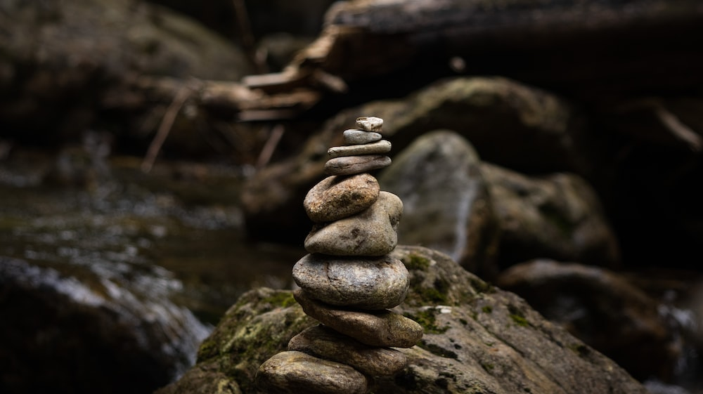
Зерттеудегі этикалық нормалар

Slide 2
Зерттеудің әрбір элементінің құпиялылығы

Slide 3
Зерттеудің әрбір элементінің құпиялылығы
Зерттеудің әрбір элементінің құпиялылығы бастапқы кезде сақталмады (сынып атауы, оқушылар есімі) Жинақталған ақпарат (десктоп, анализдер) сынып жетекші, зерттеушілер және пән мұғалімдері арасында талқыланды.
Зерттеудің әрбір элементінің құпиялылығы Уилсон оқулығын оқып, талқылау арқылы құпиялылық сақтаудың маңыздылығын тәжірибемізге енгіздік.

Slide 4
Әрбір нысанды кодтау

Slide 5
Әрбір нысанды кодтау
Н.Алтынбековнамен өткен Workshop тан кейін кодтау әдісін үйрендік. Сыныптың атауын The Best сыныбы деп, және зерттеу нысанындағы оқушыларға лақап ат қойдық;
(Хаккер, Джон, Смайл)
Сауалнаманы кодтау
Бастапқыда сыныпты да, жекелеген оқушыны да аттарымен атадық

Slide 6
Ескерту және рұқсат алу

Slide 7
Ескерту және рұқсат алу
Зерттелетін сынып жайлы ата анасына және сынып оқушыларына ескертілді.
Ата анадан, оқушыдан тек ауызша рұқсаттарын алдық
Workshop - тан алған мәліметтерімізден кейін ғана жазбаша рұқсаттарын алдық

Slide 8
Шынайылық

Slide 9
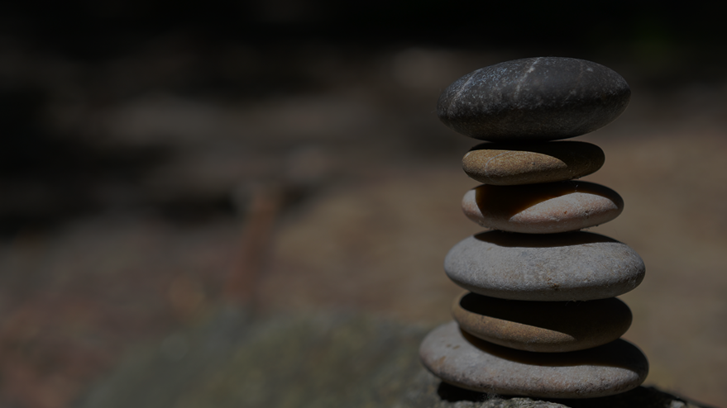
Шынайылық
Шынайылық: Деректер жинақтаудағы шынайылық аудио, видео жасау;
нақтылаушы сұрақтар қою (Мен сізді дұрыс түсіндім бе?..);
Сыншы достың сындарлы кері байланысы

Slide 10
Академиялық еркіндік

Slide 11
Академиялық еркіндік
Сұхбат алу кезінде оқушыларға ыңғайлы орын қарастырмадық
Оқушылар қалауы бойынша, өздерін жайлы сезінетін орындарда сұхбат алдық

Slide 12
Мәліметтерді қауіпсіз ортада сақтау

Slide 13
Мәліметтерді қауіпсіз ортада сақтау
Оқушы жайлы деректер зерттеушілер қолында болды
Қазіргі кезде жобаға кабинет (316) жабдықталды. Алдағы уақытта барлық деректер жобаға арналған жеке кабинетте сақталады

